Slide 1
ИНСТИТУТ ИННОВАЦИОННОГО РАЗВИТИЯ
ФГБОУ ВО «Самарский государственный
медицинский университет» Минздрава России
ПРАКТИКА ПРИМЕНЕНИЯ ТЕХНОЛОГИЙ ВИРТУАЛЬНОЙ РЕАЛЬНОСТИ, ДОПОЛНЕННОЙ РЕАЛЬНОСТИ И МАШИННОГО ОБУЧЕНИЯ

Slide 2
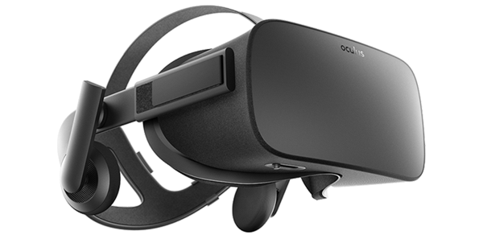
VR/AR разработка
Ключевые компетенции: Очки виртуальной и дополненной реальности
Создание на основе виртуальной и дополненной реальности инновационных программ обучения медицинского и прочего высококвалифицированного персонала в широком спектре областей
Применение в лечении и реабилитации пациентов при различных нозологиях
Формирование дополнительных контекстов использования VR и AR очков в новых областях науки, бизнеса и государственных сферах (оборона, развлечения и т.п.)
Создание профильного программного и аппаратного обеспечения для эффективного использования средств визуализации таких производителей, как:
Epson BT-200
Google Glass
Oculus Rift
HTC Vive
Microsoft Hololens
Lumus dk-32
Samsung GearVR
Разработка собственных очков дополненной реальности в партнёрстве с Optinvent

Slide 3
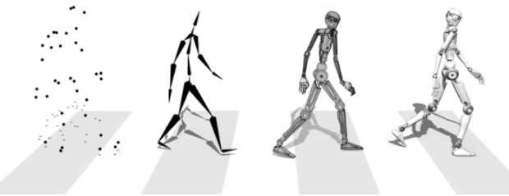
VR/AR разработка
Ключевые компетенции: трекинг движений
Прикладное применение систем оптического и электромагнитного трекинга в системах навигации при оперативном вмешательстве, в реабилитационных аппаратно-программных комплексах и программах обучения. Накоплен опыт использования следующих устройств:
Razer Hydra
Sixense stem
Leap Motion
Microsoft Kinect 2
Perception Neuron
HTC Vive на базе SteamVR
Разработана собственная система стереокамер для проекта «Автоплан"

Slide 4
VR/AR разработка
Ключевые компетенции: Программные продукты для 2D- и 3D-сцен
Создание кроссплатформенных геймифицированных приложений в областях обучения медицинского персонала всех категорий и реабилитации пациентов
Применения существующих наработок за пределами сферы медицины
Разработка ведется на базе графических и физических инструментариев собственной и сторонней разработки
Кроме того, накоплен опыт создания решений с тактильной обратной связью (haptic feedback) в симуляторах для проведения хирургических операций

Slide 5
VR/AR разработка
СИМУЛЯТОРЫ В ВИРТУАЛЬНОЙ РЕАЛЬНОСТИ
Особенности применения виртуальной реальности (VR):
Максимальное погружение в среду
Высокоточные 3D модели
Нелинейные сценарии обучения
Возможность дистанционного обучения
Отсутствие расходных материалов
Возможность многократного повторения
Объективная оценка результатов
Экспериментально доказано: эффективность на 25 % выше, чем у классических методов обучения

Slide 6
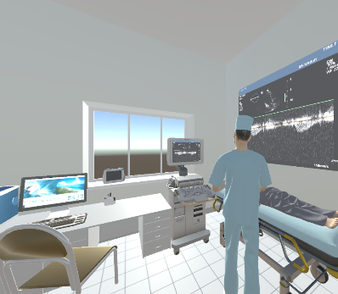
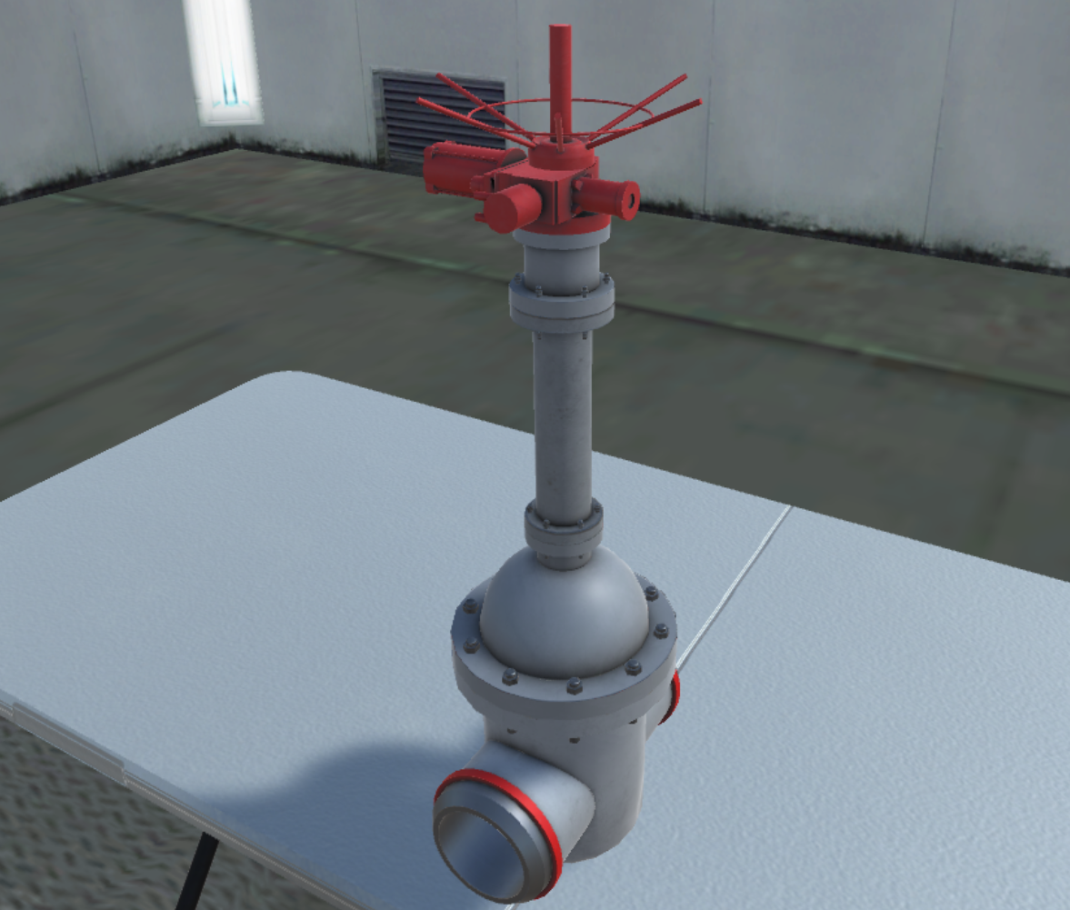
СИМУЛЯЦИННЫЕ ТРЕНАЖЕРЫ В ВИРТУАЛЬНОЙ РЕАЛЬНОСТИ
РЕАЛИЗОВАННЫЕ ПРОЕКТЫ

Slide 7
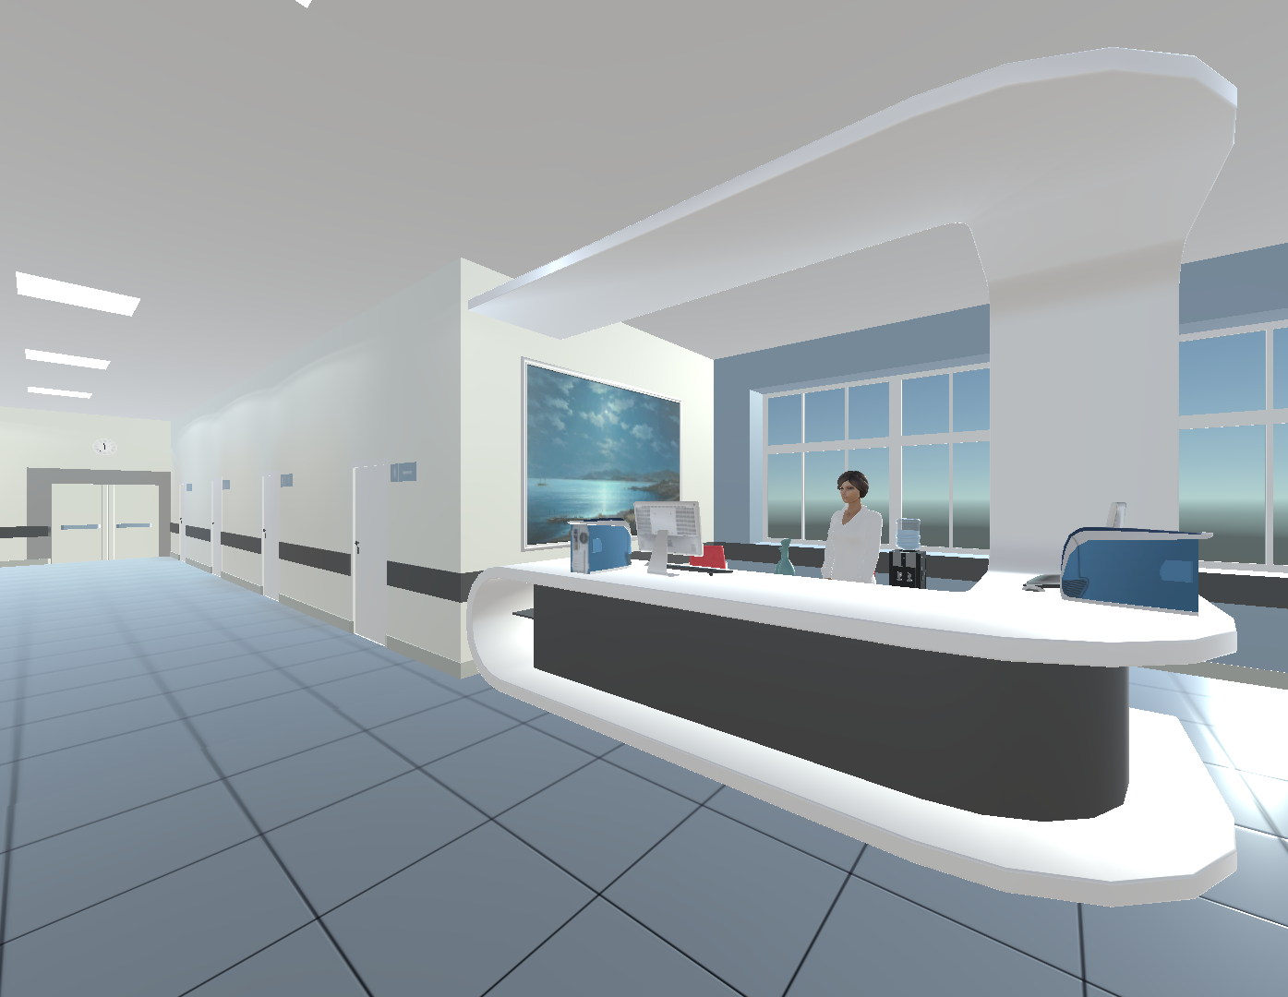
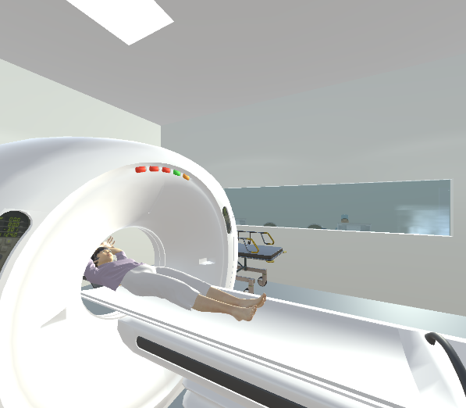
«Виртуальная клиника»
«Виртуальная клиника» – модель лечебно-профилактического учреждения от приемного покоя до современной интегрированной операционной.

Slide 8
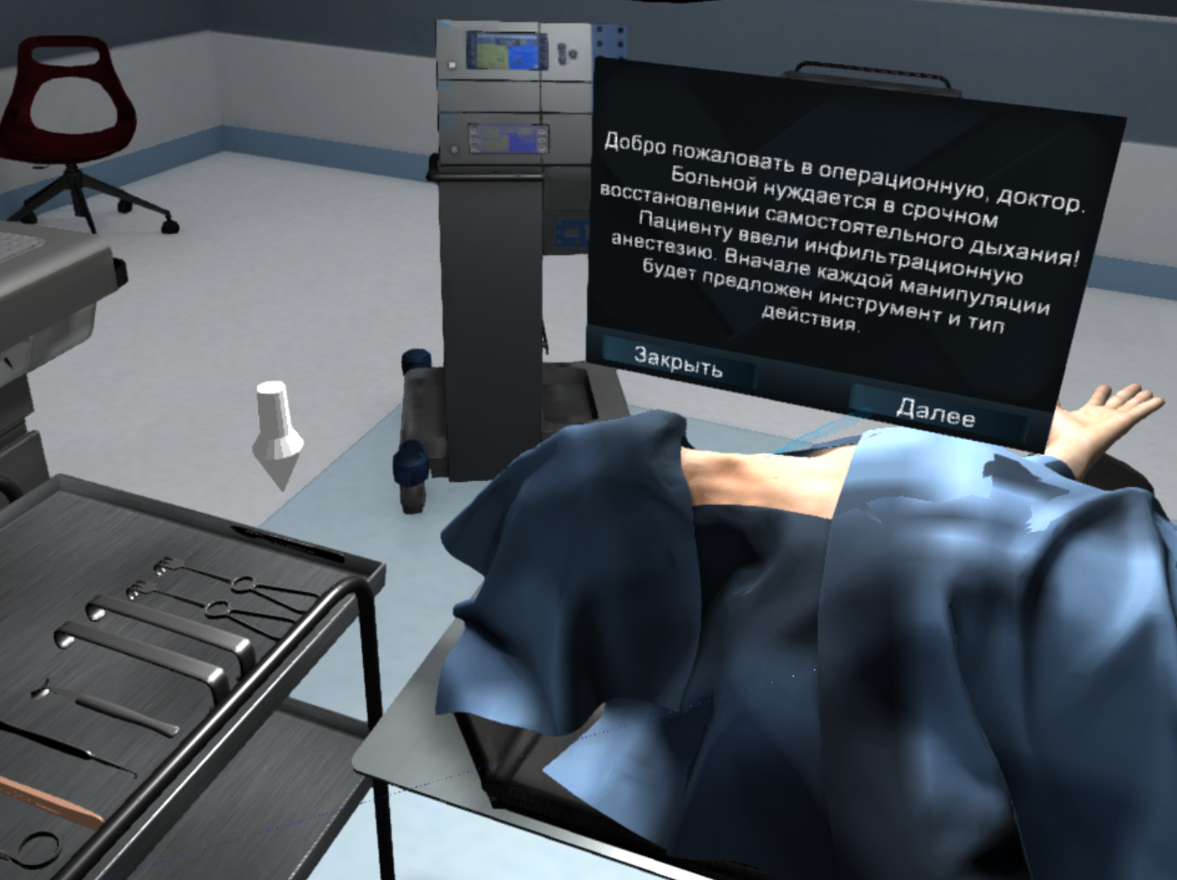
«Виртуальный хирург»
«Виртуальный хирург» – симулятор открытой хирургии, погружаясь в который обучаемый в очках виртуальной реальности может провести ряд операций на органах шеи.

Slide 9
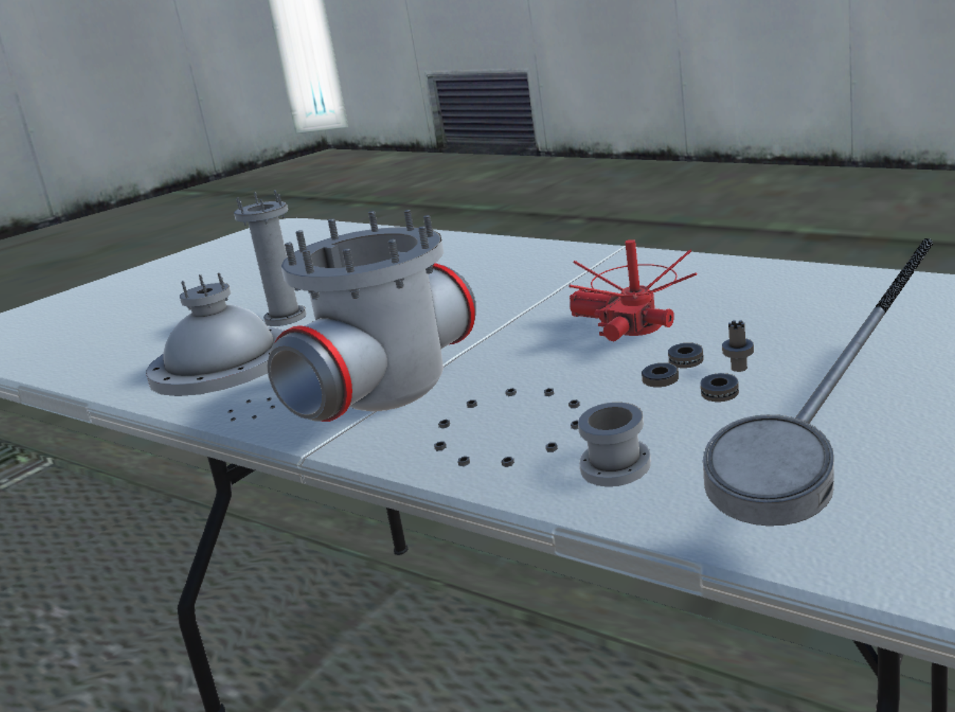
Тренажер по сборке оборудования
Тренажер создан для обучения студентов технических вузов, персонала промышленных предприятий и ремонтно-строительных организаций.

Slide 10
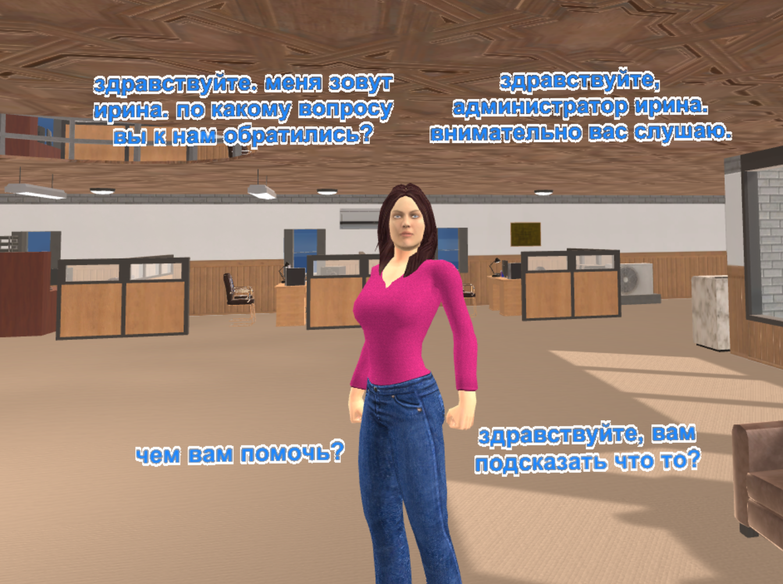
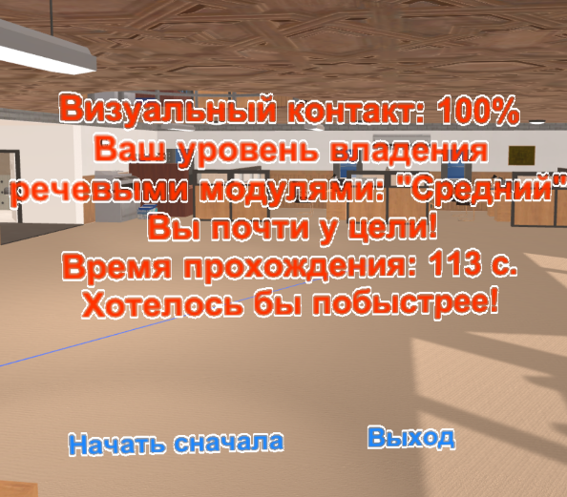
Тренажер коммуникативных навыков
Обучаемый взаимодействует с потоком клиентов, приходящих в учреждение, отрабатывая навыки общения. В режиме оценки можно проверить знания учащегося.

Slide 11
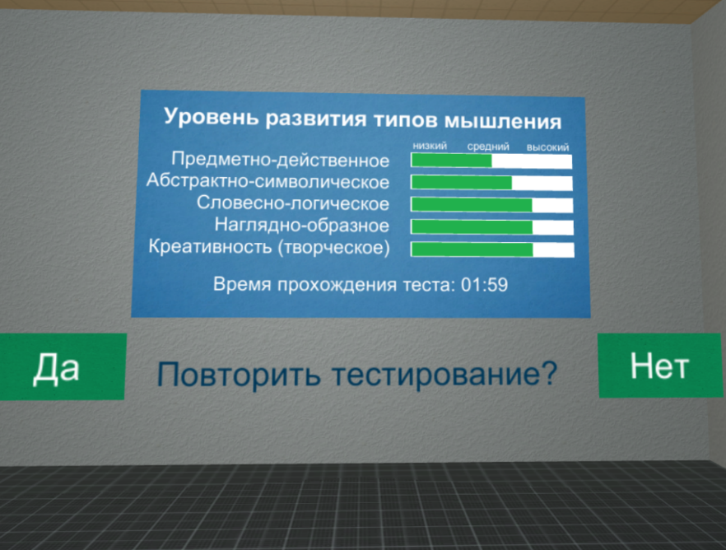
Психологическое тестирование
Психологическое тестирование в виртуальной реальности расширяет набор оцениваемых метрик и дает более развернутую картину о тестируемом.

Slide 12
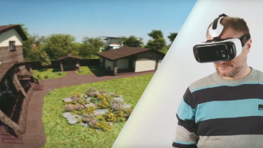
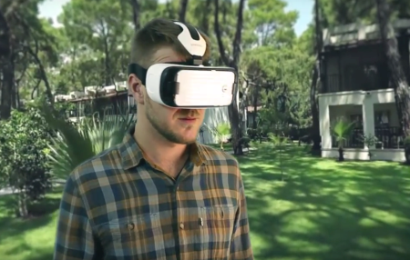
VR ДЛЯ МАРКЕТИНГА
Виртуальная реальность в строительстве и риэлтерских агентствах
При обращении клиента в строительную фирму чтобы построить дом, менеджер подбирает несколько вариантов, клиент одевает очки виртуальной реальности и погружается в каждый из смоделированных объектов, выбирая окончательный вариант.
Также можно осуществить панорамную съемку уже построенных объектов. И на этапе предварительного выбора клиентом необязательно посещать каждый из них, достаточно сразу в офисе «погрузиться» в каждый из них и выбрать 1-2 понравившихся
Виртуальная реальность в туризме
При обращении клиента в турагентство менеджер подбирает несколько отелей, клиент одевает очки виртуальной реальности и погружается в каждый из выбранных отелей, выбирая окончательный вариант
Также данные видео можно просматривать и на мобильных устройствах управляю ракурсом видео просто перемещая планшет в пространстве или на компьютере управляя мышью

Slide 13
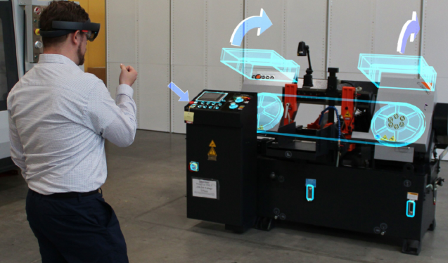
VR/AR разработка
ДОПОЛНЕННАЯ РЕАЛЬНОСТЬ
Технология дополненной реальности (AR) позволяют накладывать текстовую и графическую информацию поверх объектов реального мира, на который пользователь смотрит через стекла очков с проекционными поверхностями.
AR имеет широкий спектр применения:
обучение персонала
справочная система для сложных процессов
системы учета в процессе контроля качества
навигация в помещениях
демонстрация скрытых элементов (например, электропроводки)
и многое другое

Slide 14
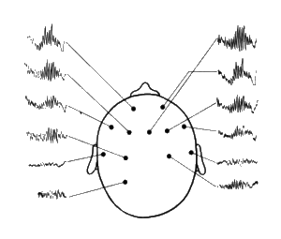
VR/AR разработка
Ключевые компетенции: Обработка и анализ данных с ЭЭГ, ЭМГ-устройств, интеграция с ПО
Анализ данных мозговой активности и их обработка в реальном времени для обеспечения качественной работы экзопротезов, экзоскелетов и прочих АПК
Формирование задела для формирования интерфейсов «мозг-компьютер» для улучшения качества жизни пациентов
Имеется опыт работы с гарнитурами как отечественного, так и зарубежного производства:
Brain Products BrainAmp
g.tek Nautilus
Open BCI
eMotiv EPOC

Slide 15
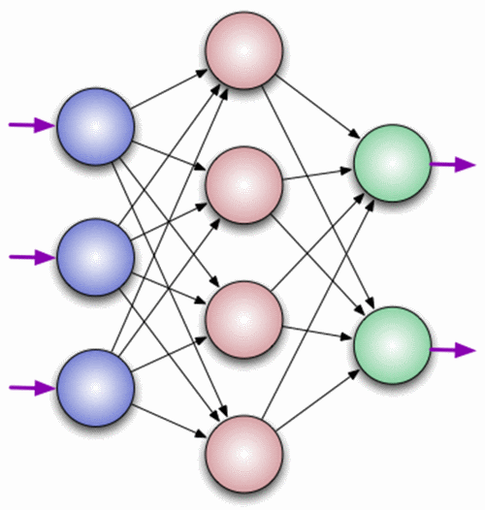
Нейронные сети и машинное обучение
Ключевые компетенции применения сверточных нейронных сетей:
Разработка приложений на языках C++/C#, Python
Обработка больших массивов цифровых изображений (сегментация, кластеризация, выделение признаков и т.д.)
Работа с современным фреймворками для машинного обучения (Theano, Tensorflow, Caffe и другие)
Создание 3D-моделей органов в результате обработке цифровых снимков (КТ, МРТ)

Slide 16
Обработка цифровых изображений
Автоматизированная система детектирования поражений кожи:
Выделение поверхности поражения с применением алгоритмов сверточных нейросетей и определение морфологических элементов кожи
Хранение данных пациентов, удаленный мониторинг результатов лечения, дистанционное наблюдение
Оценка динамики изменений элементов кожи, телемедицинские консультации
Текущий задел:
База цифровых снимков с дерматологическими заболеваниями
Методологическая поддержка ведущих российских научно-исследовательских медицинских организаций
Партнеры проекта
Российское Общество Дерматовенерологов и Косметологов
Государственный научный
центр дерматовенерологии
и косметологии

Slide 17
VR/AR разработка
Контактная информация
Александр Владимирович Колсанов
Директор ИИР СамГМУ, доктор медицинских наук, профессор
avkolsanov@smuit.ru
Сергей Сергеевич Чаплыгин
Заведующий отделом проектного менеджмента,
производства и инжиниринга, доцент, кандидат медицинских наук
chaplygin@smuit.ru
Алексей Мокеев
Руководитель направления «Образование» и студии VR-разработки «PRAXISVR»
http://praxisvr.net
mokeev@smuit.ru

